Slide 1
Prilagođavanje živih bića i opstanak vrste,
2.dio

Slide 2
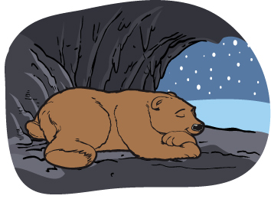
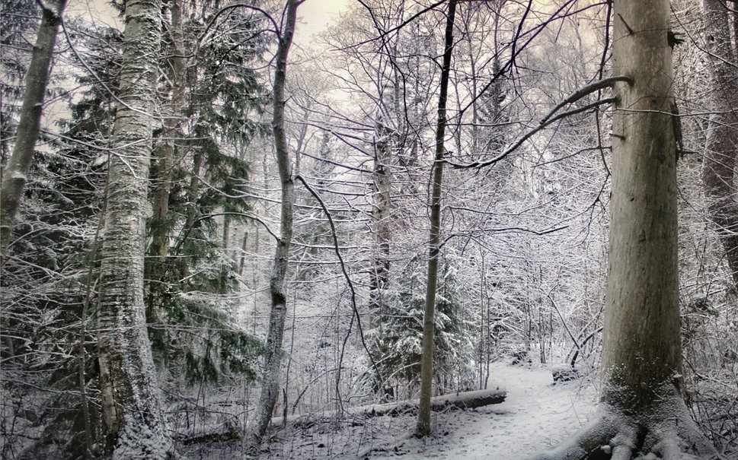
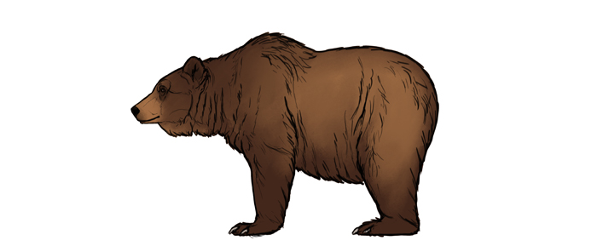
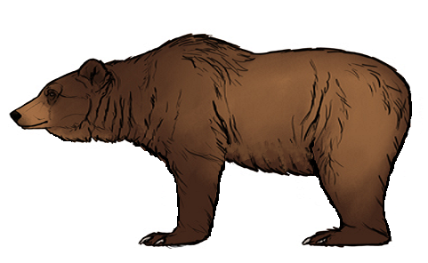
Prilagođavanje živih bića i opstanak vrste
Zašto se masa medvjeda značajno mijenja prije i nakon zimskog sna?
Zimi teško pronalaze hranu, pa usporavaju rad organa kako bi smanjili potrošnju energije.
Za vrijeme sna troše rezerve masnog tkiva
IZVOR ENERGIJE

Slide 3
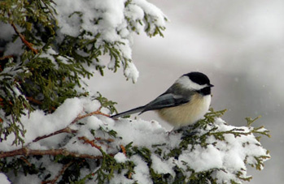
Prilagođavanje živih bića i opstanak vrste
Kako ptice preživljavaju hladno zimsko vrijeme?
gušće perje
veći unos hrane
seoba ptica u toplije krajeve, jer zimi nema hrane
divlja guska, roda, lastavica…

Slide 4
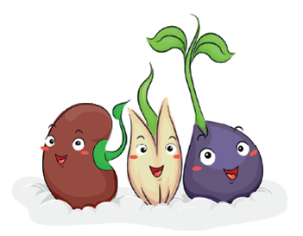
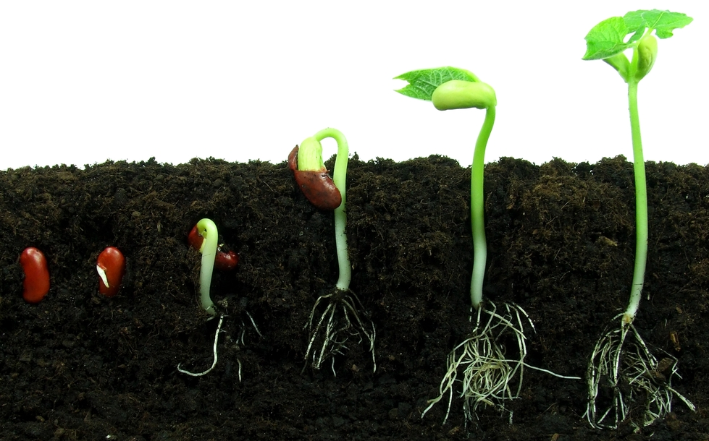
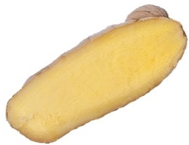
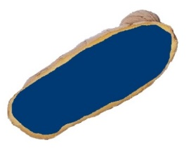
Prilagođavanje živih bića i opstanak vrste
Bi li razvoj novih biljaka bio moguć da sjemenke i podzemne stabljike ne sadrže škrob?
Što si primijetio/la tijekom izvedbe pokusa?
Lugolova otopina
ŠKROB
-> hranjiva tvar
škrob
- izvor energije za rast i razvoj nove biljke
Lugolova otopina
gomolj krumpira
Sjeme i klijanje
Lugolova otopina
podanak đumbira

Slide 5
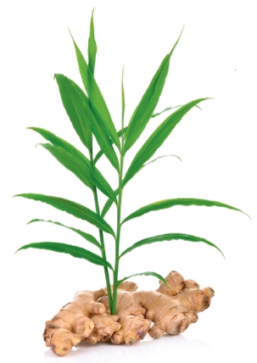
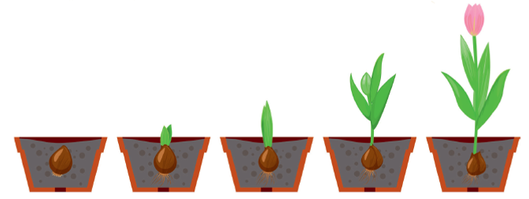
Prilagođavanje živih bića i opstanak vrste
Podzemne stabljike:
gomolj krumpira
podanak đumbira
lukovica tulipana

Slide 6
Prilagođavanje živih bića i opstanak vrste
Zašto se sjemenke iz kojih je započeo razvoj nove biljke nakon nekog vremena osuše i smanje te na kraju otpadnu?
- biljka je iz njih potrošila sve hranjive tvari za razvoj u zelenu biljku koja sama sebi može stvarati hranjive tvari

